Slide 1
Matemática Aplicada – MAT2121
Francisco Orellana V.
Agosto 2026

Slide 2
CLASE 1 – CONCEPTOS BÁSICOS DE FUNCIONES

Slide 3
APRENDIZAJES ESPERADOS
Definir el concepto básico de función.
Definición de variables.
Dominio y dominio contextualizado
Representación de una función
Evaluar e interpretar una función.

Slide 4
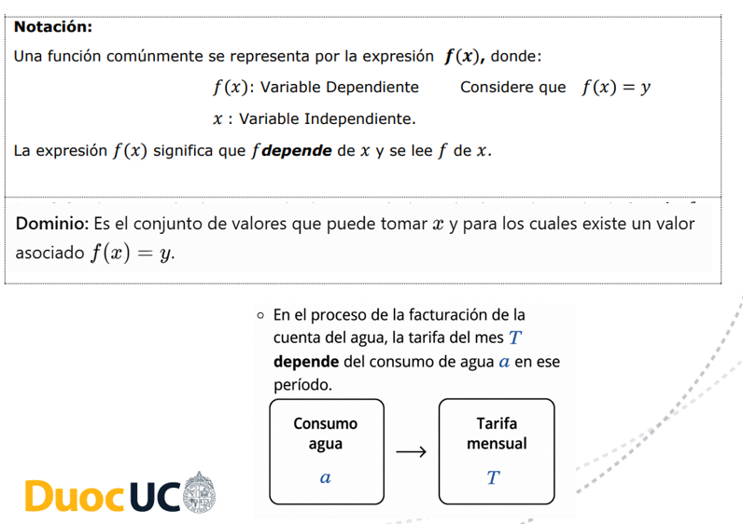
Definición

Slide 5
DEFINICIÓN
Una forma mas sencilla es entender que las funciones son como una máquina donde entran y salen valores.
X
f(x)
Y

Slide 6
NOTACIÓN
En general las funciones se representan por la expresión f(x), donde si consideramos f(x)=y, entonces:
f(x)= Variable dependiente
x=Variable independiente
V. dependiente
f(x)
V. independiente
x (dominio)

Slide 7
DOMINIO CONTEXTUALIZADO
En el caso 1, ¿Puede la velocidad registrar un valor negativo?
Caso 1 | Gasto de Bencina (Pesos) y velocidad de un automóvil (Km/h) (En condiciones normales) | Variable dependiente: Gasto de Bencina (Pesos) Variable independiente: Velocidad (Km/h)
Dominio Contextualizado
Corresponde al conjunto de elementos de la variable independiente (valores de x) para los cuales la variable dependiente (valores de y) tiene sentido en el contexto que se ha definido.
En palabras mas simples, son todos los valores que se puedan usar en X según la restricción que el contexto del problema entrega.
¿Cuál sería el dominio contextualizado para el caso 1?
Use criterio para el valor máximo.

Slide 8
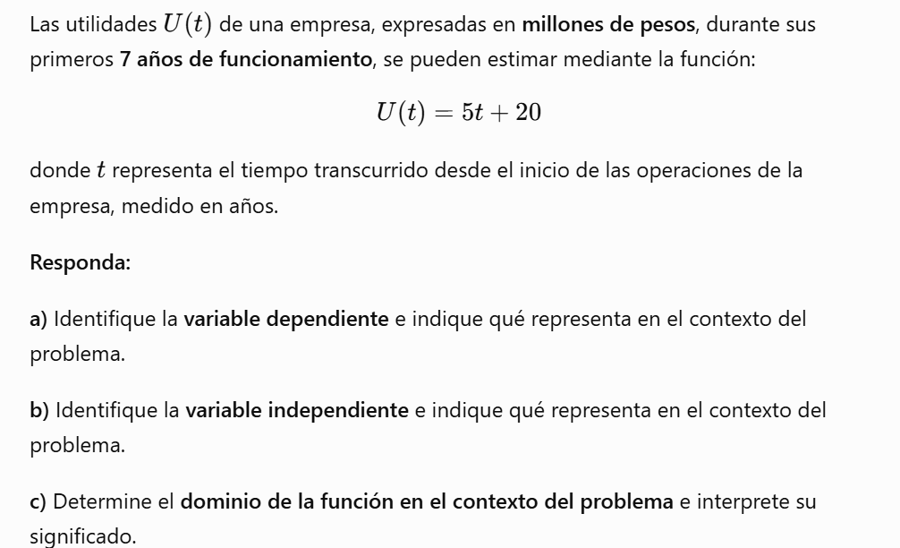
POTENCIAR CONTENIDO

Slide 9
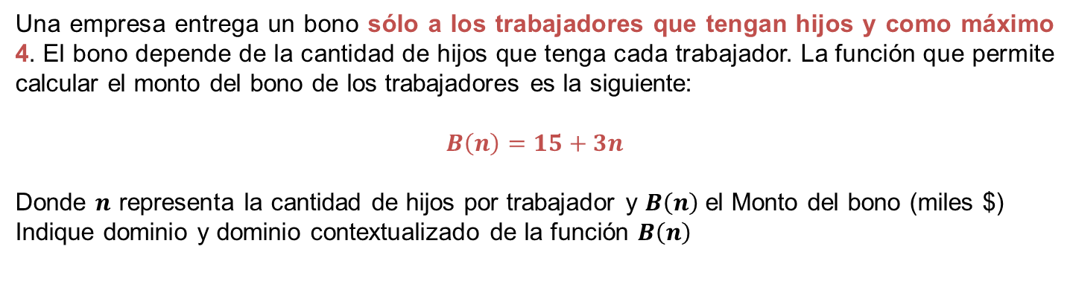
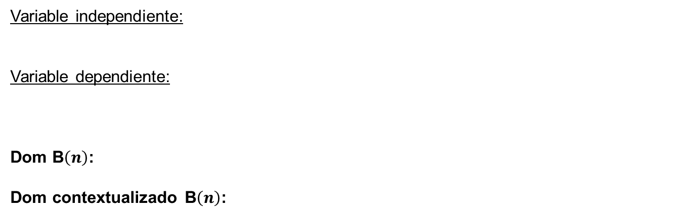
EJEMPLO #2
Una empresa entrega un bono sólo a los trabajadores que tengan hijos y como máximo 4. El bono depende de la cantidad de hijos que tenga cada trabajador. La función que permite calcular el monto del bono de los trabajadores es la siguiente:
$$B\left(n\right)=15+3n$$
Donde $n$ representa la cantidad de hijos por trabajador y $B\left(n\right)$el Monto del bono (miles $)
Indique dominio y dominio contextualizado de la función $B\left(n\right)$
Variable independiente:
Variable dependiente:
Dom B$\left(n\right)$:
Dom contextualizado B$\left(n\right)$:

Slide 10
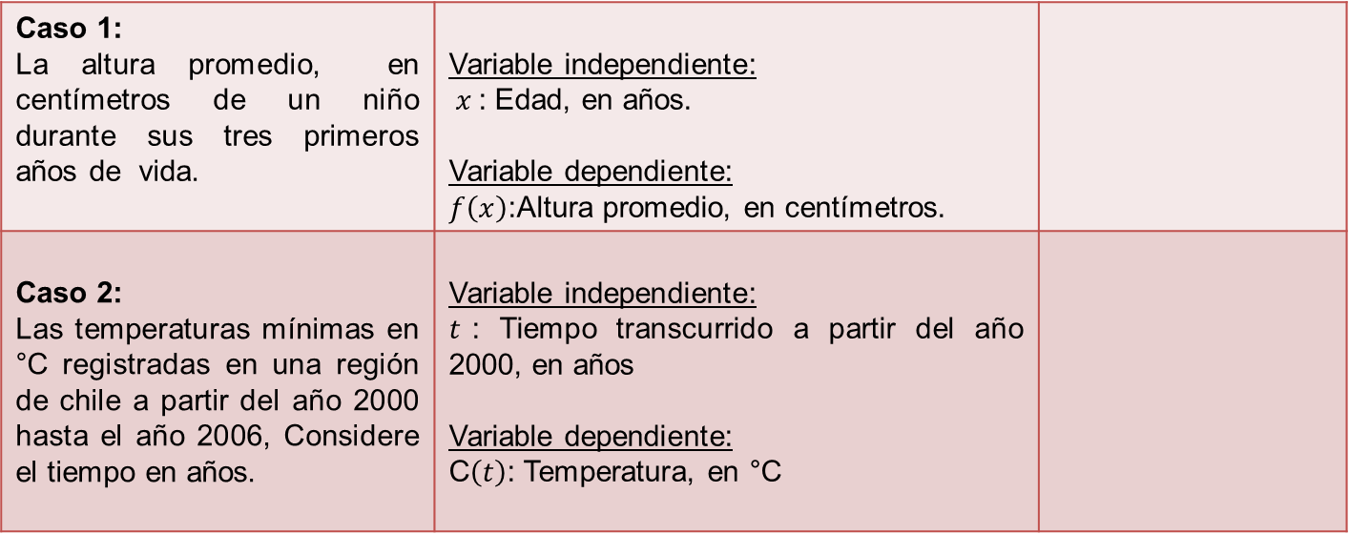
EJEMPLO #3
Defina el dominio contextualizado de las siguientes funciones
Caso 1: La altura promedio, en centímetros de un niño durante sus tres primeros años de vida. | Variable independiente: $x$: Edad, en años. Variable dependiente: $f\left(x\right)$:Altura promedio, en centímetros.
Caso 2: Las temperaturas mínimas en °C registradas en una región de chile a partir del año 2000 hasta el año 2006, Considere el tiempo en años. | Variable independiente: $t$: Tiempo transcurrido a partir del año 2000, en años Variable dependiente: C$\left(t\right)$: Temperatura, en °C

Slide 11
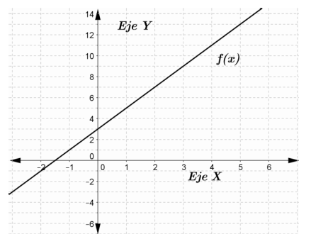
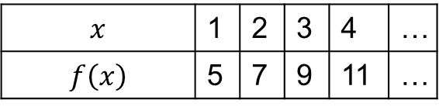
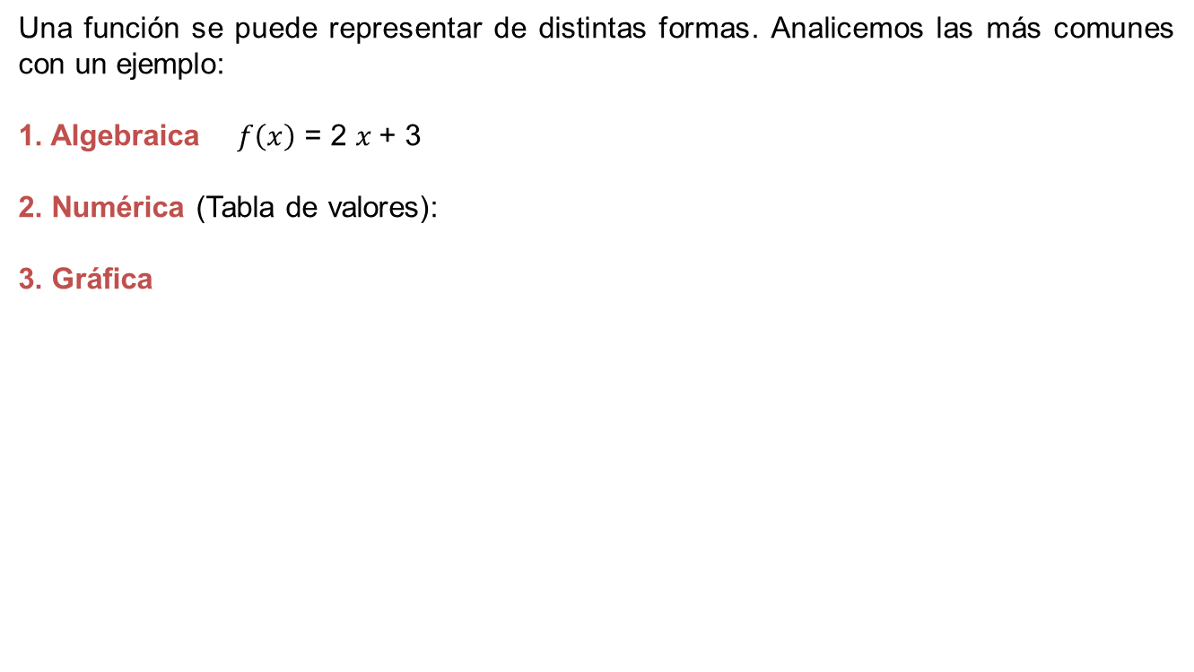
REPRESENTACIÓN DE UNA FUNCIÓN
Una función se puede representar de distintas formas. Analicemos las más comunes con un ejemplo:
1. Algebraica $f\left(x\right)$ = 2 $x$+ 3
2. Numérica (Tabla de valores):
3. Gráfica
3. Gráfica
$$x$$ | 1 | 2 | 3 | 4 | …
$$f\left(x\right)$$ | 5 | 7 | 9 | 11 | …
Recuerda que para graficar una función es necesario “evaluar” la función, construir una tabla de valores y luego diseñar el gráfico, aunque esto se lo pediremos a Python que lo realice, una vez que definamos la función.

Slide 12
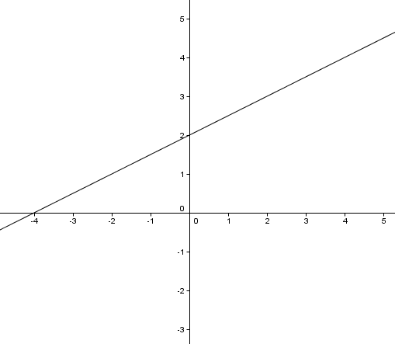
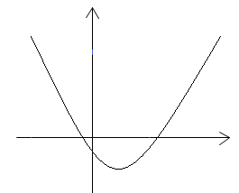
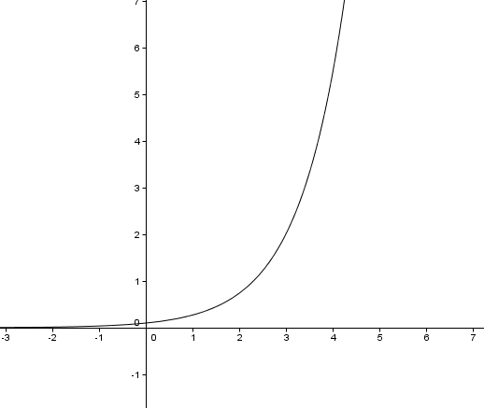
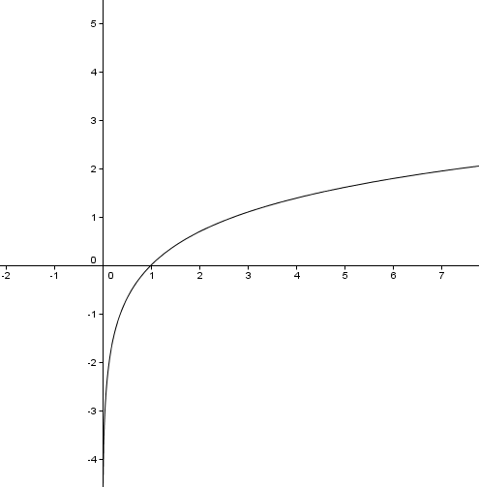
REPRESENTACIÓN DE UNA FUNCIÓN
Es importante distinguir distintas gráficas de funciones, por ejemplo:
Gráfico de una
función lineal
Gráfico de una
función cuadrática
Gráfico de una
función exponencial
Gráfico de una
función logarítmica

Slide 13
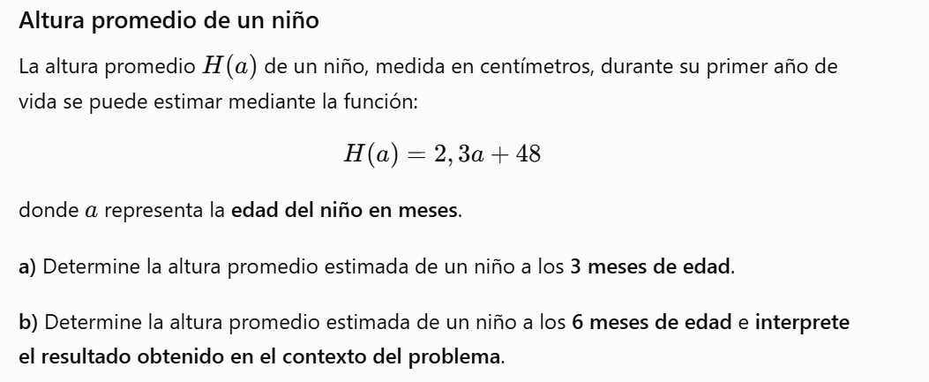
EJERCICIO 1

Slide 14
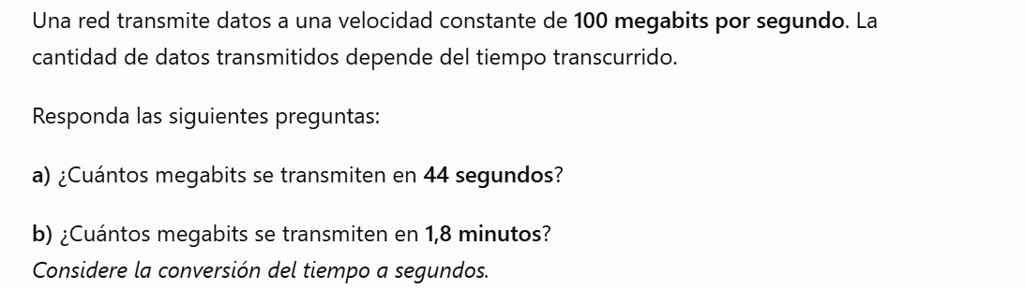
RESPONDA

Slide 15
SINTESIS CLASE
En cualquier ejercicio, ser capaces de reconocer variables.
A su vez, lo anterior permitirá identificar que cálculo matemático debo hacer cuando me entregan un valor (evaluar o resolver la ecuación).
Revisar siempre el contexto del ejercicio para deducir o calcular el dominio contextualizado.

Slide 16
PRÓXIMA_SEMANA_ CLASE
FUNCIONES CON PYTHON, GUÍA 1.

